Slide 1

BÀI 1: TỰ HÀO TRUYỀN THỐNG QUÊ HƯƠNG

Slide 2


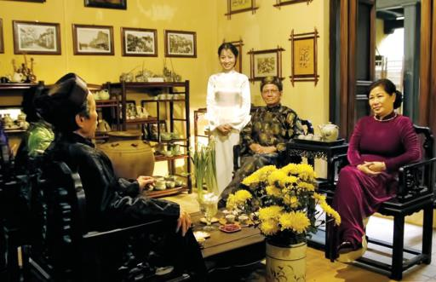
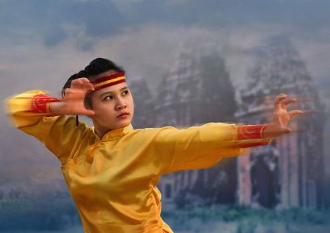
Tiến trình dạy học
Mở đầu
Khám phá
Luyện tập
Vận dụng
Em hãy cho biết những câu ca dao dưới đây thể hiện truyền thống nào của dân tộc Việt Nam?
Chẳng thơm cũng thể hoa nhài
Dẫu không thanh lịch cũng người Tràng An.
Ai về Bình Định mà coi
Con gái Bình Định cầm roi đi quyền.
Ca dao
Ca dao
Truyền thống thanh lịch của người Tràng An (Hà Nội)
Truyền thống võ cổ truyền của người Bình Định

Slide 3

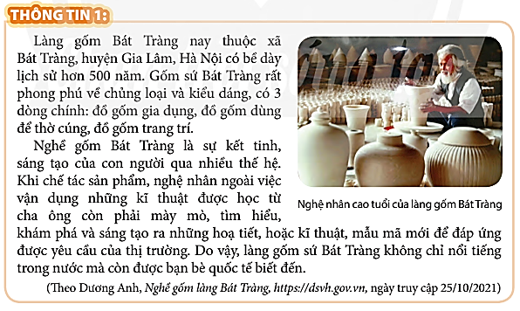
Tiến trình dạy học
Mở đầu
Khám phá
Luyện tập
Vận dụng
Em hãy đọc các thông tin sau đây và trả lời các câu hỏi sau.
Câu hỏi:
Em hãy cho biết địa danh trong thông tin bên cạnh gắn với truyền thống nào?
Ngoài truyền thống đó, còn truyền thống nào của quê hương mà em biết?

Slide 4

Tiến trình dạy học
Mở đầu
Khám phá
Luyện tập
Vận dụng
Em hãy đọc các thông tin sau đây và trả lời các câu hỏi sau.
Câu hỏi:
Em hãy cho biết địa danh trong thông tin bên cạnh gắn với truyền thống nào?
Ngoài truyền thống đó, còn truyền thống nào của quê hương mà em biết?

Slide 5
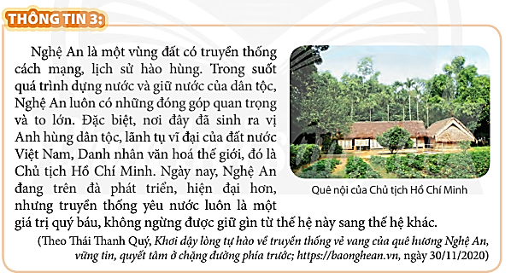
Tiến trình dạy học
Mở đầu
Khám phá
Luyện tập
Vận dụng
Em hãy đọc các thông tin sau đây và trả lời các câu hỏi sau.
Câu hỏi:
Em hãy cho biết địa danh trong thông tin bên cạnh gắn với truyền thống nào?
Ngoài truyền thống đó, còn truyền thống nào của quê hương mà em biết?

Slide 6

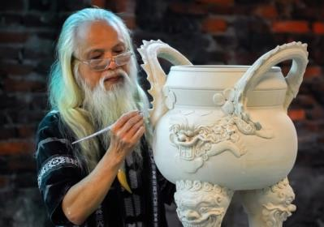
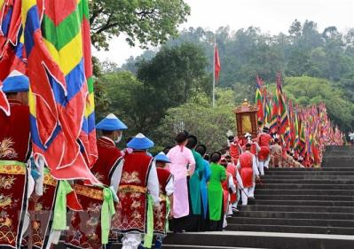

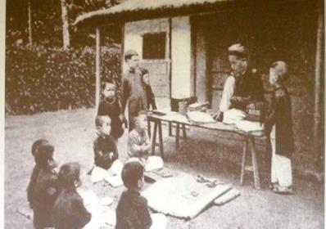
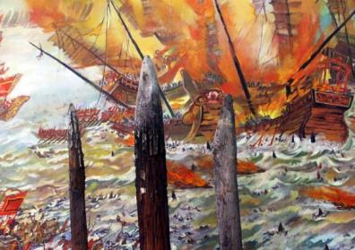

Tiến trình dạy học
Mở đầu
Khám phá
Luyện tập
Vận dụng
Báo cáo, thảo luận:
Truyền thống làm gốm bát tràng tại Hà Nội
Truyền thống tổ chức lễ Giỗ tổ Hùng Vương tại Phú Thọ
Truyền thống hiếu học của dân tộc Việt Nam
Truyền thống chống giặc ngoại xâm của dân tộc Việt Nam

Slide 7

Tiến trình dạy học
Mở đầu
Khám phá
Luyện tập
Vận dụng
Kết luận:
Truyền thống quê hương là những giá trị vật chất, tinh thần mà người dân ở một vùng đất cụ thể tạo ra và được lưu truyền từ thế hệ này sang thế hệ khác.
Truyền thống quê hương được thể hiện ở truyền thống: văn hoá, yêu nước, chống giặc ngoại xâm, đoàn kết, cần cù lao động....

Slide 8
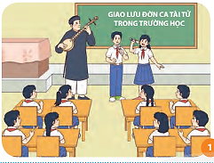
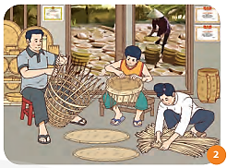
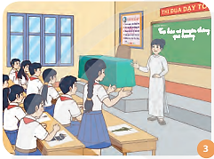

Tiến trình dạy học
Mở đầu
Khám phá
Luyện tập
Vận dụng
Em hãy quan sát các bức tranh sau đây và thực hiện các yêu cầu sau.
Yêu cầu:
Cho biết các bạn trong những bức tranh trên đã làm gì để giữ gìn, phát huy truyền thống quê hương.
Dựa vào các bức tranh chia sẻ suy nghĩ của em về một truyền thống văn hoá, truyền thống yêu nước, chống giặc ngoại xâm ở địa phương.
Nêu những việc em đã làm để giữ gìn và phát huy truyền thống quê hương

Slide 9

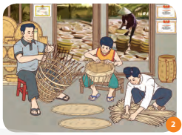

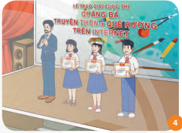
Tiến trình dạy học
Mở đầu
Khám phá
Luyện tập
Vận dụng
Báo cáo, thảo luận: Hành động các bạn đã làm để giữ gìn, phát huy truyền thống quê hương.
Phụ giúp gia đình làm các sản phẩm thủ công
Giao lưu với nghệ sĩ đờn ca tài tử
Tham gia cuộc thi quảng bá truyền thống quê hương trên Intetnet
Chia sẻ về truyền thống ở quê hương mình

Slide 10
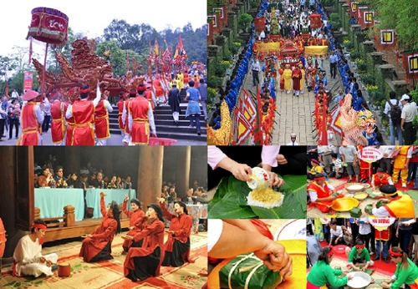
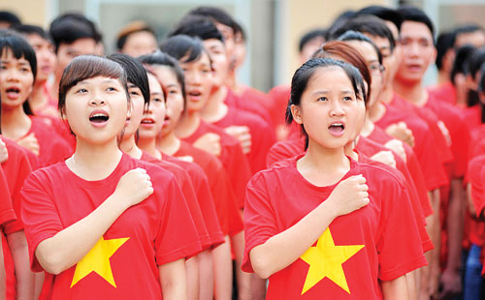
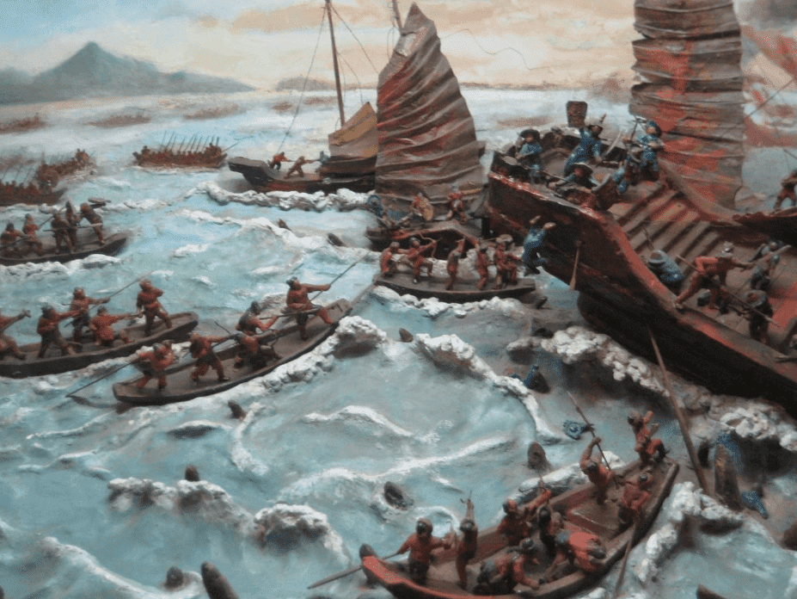
Tiến trình dạy học
Mở đầu
Khám phá
Luyện tập
Vận dụng
Báo cáo, thảo luận: Chia sẻ về một truyền thống tại địa phương.
Bảo tồn và phát huy giá trị truyền thống.
Thu hút du khách trong và ngoài nước.
Gia tăng kinh tế tại địa phương.
Yêu nước là nguồn sức mạnh vô giá kết nối trái tim con người lại với nhau.
Yêu nước là chia khóa dẫn đến thắng lợi trong các cuộc kháng chiến cũng như xây dựng đất nước.
Bảo vệ độc lập dân tộc và chủ quyền lãnh thổ.
Bảo vệ cuộc sống yên bình và hạnh phúc cho bản thân, gia đinh và xã hội.

Slide 11
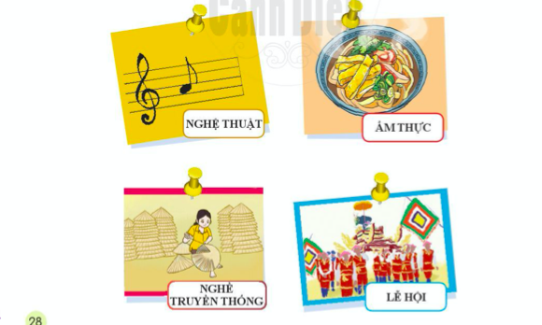
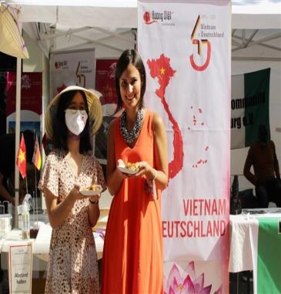


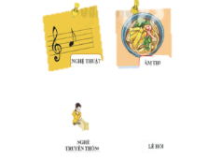
Tiến trình dạy học
Mở đầu
Khám phá
Luyện tập
Vận dụng
Báo cáo, thảo luận: Những việc làm để giữ gìn và phát huy truyền thống quê hương.
Phê phán việc làm, hành động thiếu ý thức trách nhiệm, đi ngược lại truyền thống tốt đẹp của quê hương, làm ảnh hưởng đến hình ảnh, giá trị của cộng đồng
Tìm hiểu về giá trị của truyền thống
Bảo vệ và phát huy giá trị tốt đẹp từ truyền thống
Tích cực quảng bá, giới thiệu với bạn bè trong và ngoài nước....

Slide 12
Tiến trình dạy học
Mở đầu
Khám phá
Luyện tập
Vận dụng
Kết luận:
Để giữ gìn, phát huy truyền thống quê hương, chúng ta cần: tìm hiểu về giá trị của truyền thống; bảo vệ và phát huy giá trị tốt đẹp từ truyền thống; tích cực quảng bá, giới thiệu với bạn bè trong và ngoài nước.... Đồng thời, cần phê phán việc làm, hành động thiếu ý thức trách nhiệm, đi ngược lại truyền thống tốt đẹp của quê hương, làm ảnh hưởng đến hình ảnh, giá trị của cộng đồng.

Slide 13

Tiến trình dạy học
Mở đầu
Khám phá
Luyện tập
Vận dụng
Em hãy đọc các trường hợp sau đây và trả lời các câu hỏi sau.
TH1: Trong cuộc thi “Tiếng hát học đường” toàn quốc, H đã thể hiện xuất sắc bài dân ca và được trao giải “Thí sinh được yêu thích nhất” do khán giả bình chọn. Nhiều ý kiến cho rằng: “H phải rất yêu dòng nhạc dân ca thì mới có thể hát hay và truyền cảm được như vậy..
Câu hỏi:
- Em có đồng ý với ý kiến trên không? Vì sao?

Slide 14

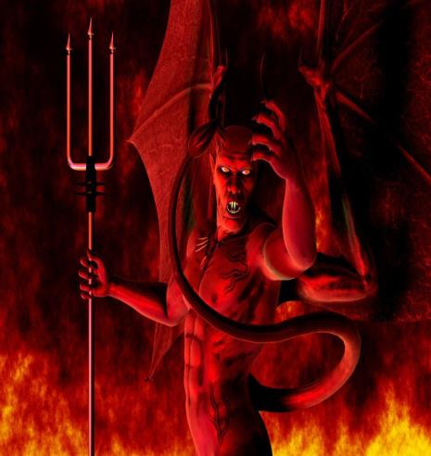
Tiến trình dạy học
Mở đầu
Khám phá
Luyện tập
Vận dụng
Báo cáo, thảo luận:
99%
1%
TH1:
Đồng tình
Không đồng tình
Vì chỉ có yêu thích thì khi trình diễn mới có thể truyền được cảm xúc đến với người nghe.
Vì một người giỏi trong lĩnh vực âm nhạc có thể dễ dàng truyền tải cảm xúc dến với người nghe mà không cần yêu thích dòng nhạc đó.

Slide 15

Tiến trình dạy học
Mở đầu
Khám phá
Luyện tập
Vận dụng
Em hãy đọc các trường hợp sau đây và trả lời các câu hỏi sau.
TH2: Nhà trường tổ chức cho học sinh đến tham quan bảo tàng. Khi nghe thuyết minh và xem những hình ảnh được trưng bày, B cảm thấy biết ơn, kính phục các thế hệ cha ông đi trước đã anh dũng, bất khuất đấu tranh để giữ làng, giữ nước. B tự hứa sẽ học tập tốt để noi gương các thế hệ đi trước.
Câu hỏi:
- Em có nhận xét gì về những suy nghĩ của bạn B?
- Em sẽ làm gì để giữ gìn, phát huy truyền thống của quê hương?

Slide 16
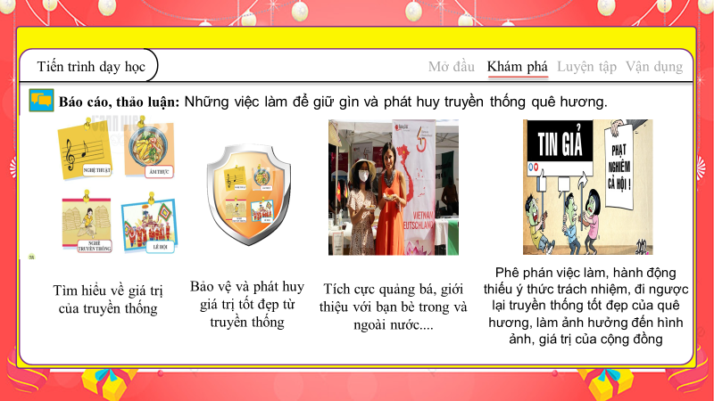
Tiến trình dạy học
Mở đầu
Khám phá
Luyện tập
Vận dụng
Báo cáo, thảo luận:
TH2:
Đồng tình
- Suy nghĩa của B là đúng đắn và chứng minh rằng B là người rất yêu quê hương đất nước.
- Những việc làm khác:

Slide 17
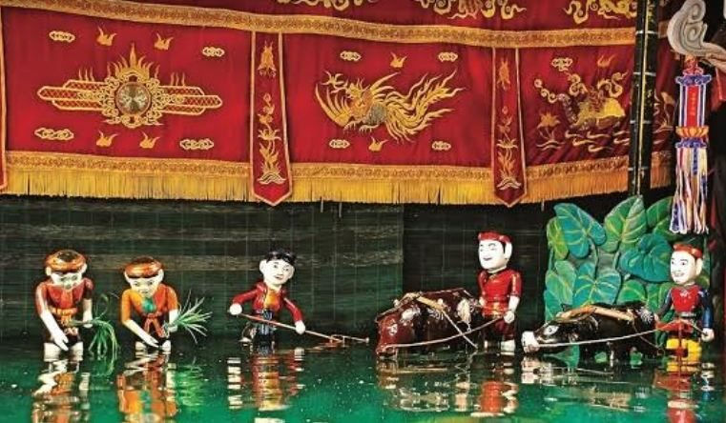
Tiến trình dạy học
Mở đầu
Khám phá
Luyện tập
Vận dụng
Em hãy đọc các trường hợp sau đây và trả lời các câu hỏi sau.
TH3: H cho rằng: “Múa rối nước không còn phù hợp với cuộc sống hiện đại.. Do vậy, H không dành thời gian tìm hiểu và thờ ơ trước các hoạt động giữ gìn, phát huy truyền thống này do nhà trường và địa phương tổ chức...
Câu hỏi:
- Em đồng tình với ý kiến của bạn H không? Vì sao? Em sẽ ứng xử thế nào nếu bạn bè, người thân có những biểu hiện như trên?

Slide 18

Tiến trình dạy học
Mở đầu
Khám phá
Luyện tập
Vận dụng
Báo cáo, thảo luận:
TH3:
Không đồng tình
- Vì đây là nét đẹp truyền thống văn hóa ở địa phương và vẫn phù hợp với cuộc sống hiện đại vì vẫn thu hút nhiều khách du lịch trong và ngoài nước tham quan.
- Giải thích cho họ hiểu rằng đây là nét đẹp truyền thống văn hóa của địa phương và thuyết phục họ cùng tham gia tìm hiểu với mình.

Slide 19

Tiến trình dạy học
Mở đầu
Khám phá
Luyện tập
Vận dụng
Em hãy đọc tình huống dưới đây và trả lời các câu hỏi sau.
Tình huống 1:
M sinh ra và lớn lên ở một vùng đất có truyền thống yêu nước với món võ truyền thống độc đáo được nhiều người biết đến. Địa phương M luôn duy trì các câu lạc bộ võ thuật để truyền dạy môn võ cổ truyền cho các bạn trẻ. Thời gian đầu, M có tham gia câu lạc bộ nhưng vì việc tập luyện yêu cầu cao về tính kỉ luật và khổ luyện nền M thấy e ngại. Khi bạn bè mời đến cấu lạc bộ, M cho rằng: “Học võ làm gì cho phi thời gian, ngày nay người ta đã có nhiều vũ khí hiện đại rồi”.
Nếu là bạn của M, em sẽ nói gì với M? Em cần làm gì để tránh các biểu hiện đi ngược lại hay thiếu tôn trọng truyền thống quê hương?

Slide 20
Tiến trình dạy học
Mở đầu
Khám phá
Luyện tập
Vận dụng
Em hãy đọc tình huống dưới đây và trả lời các câu hỏi sau.
Tình huống 2:
Lan là học sinh lớp 7A, rất yêu thích công nghệ và khám phá thế giới. Lan đã lập một kênh Youtube riêng để đăng tải các đoạn phim về lịch sử và giới thiệu làng nghề nặn tò he của quê hương mình. Những đoạn phim của Lan nhận được rất nhiều lượt người xem, lời khen ngợi từ bạn bè trong nước và trên thế giới. Lan bảo em: "Bạn tham gia cùng với minh để làm thêm nhiều đoạn phim giới thiệu về truyền thống quê hương nữa nhé”.
- Em sẽ nói gì với Lan?
- Em sẽ quảng bá truyền thống quê hương em như thế nào?

Slide 21
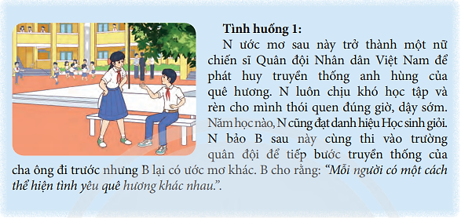
Tiến trình dạy học
Mở đầu
Khám phá
Luyện tập
Vận dụng
Em hãy sắm vai các tình huống dưới đây và giải quyết các tinh huống ấy.

Slide 22
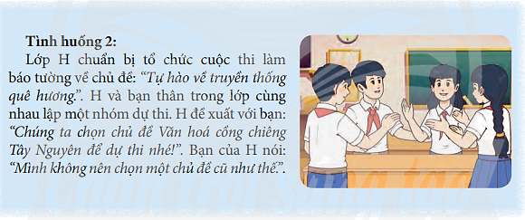
Tiến trình dạy học
Mở đầu
Khám phá
Luyện tập
Vận dụng
Em hãy sắm vai các tình huống dưới đây và giải quyết các tinh huống ấy.

Slide 23
Tiến trình dạy học
Mở đầu
Khám phá
Luyện tập
Vận dụng
Em hãy lựa chọn một trong hai nhiệm vụ dưới đây và thực hiện.
Nhiệm vụ:
1. Em hãy làm một tập san gồm các hình ảnh, nhân vật, câu chuyện về truyền thống
văn hoá, truyền thống yêu nước, chống giặc ngoại xâm của quê hương.
2. Em hãy làm việc theo nhóm để lập dự án tuyên truyền về những truyền thống
tốt đẹp của quê hương em.

Slide 24


Tiến trình dạy học
Mở đầu
Khám phá
Luyện tập
Vận dụng
Gợi ý: Có thể thực hiện theo hình thức của video sau.

Slide 25

CẢM ƠN QUÝ THẦY CÔ VÀ CÁC BẠN ĐÃ
THAM GIA BUỔI HỌC

